Slide 1

DỰ ÁN DMS VTHM
MỤC TIÊU
THAY THẾ MOBIWORK DMS bằng phân hệ “Khách hàng & Thị trường” trên VTHM One và ứng dụng DMS Mobile nội bộ.
OUTCOME
Dự án hướng tới việc mang lại một hệ thống dữ liệu thị trường sạch và đảm bảo tính bảo mật cho dữ liệu. Đồng thời giải pháp này cũng giúp tối ưu chi phí hoạt động và cung cấp khả năng chủ động chỉnh sửa, tích hợp linh hoạt theo nhu cầu của Tập đoàn VTHM.

Slide 2
HIỆN TRẠNG & ĐỊNH HƯỚNG THAY ĐỔI
01

Slide 3
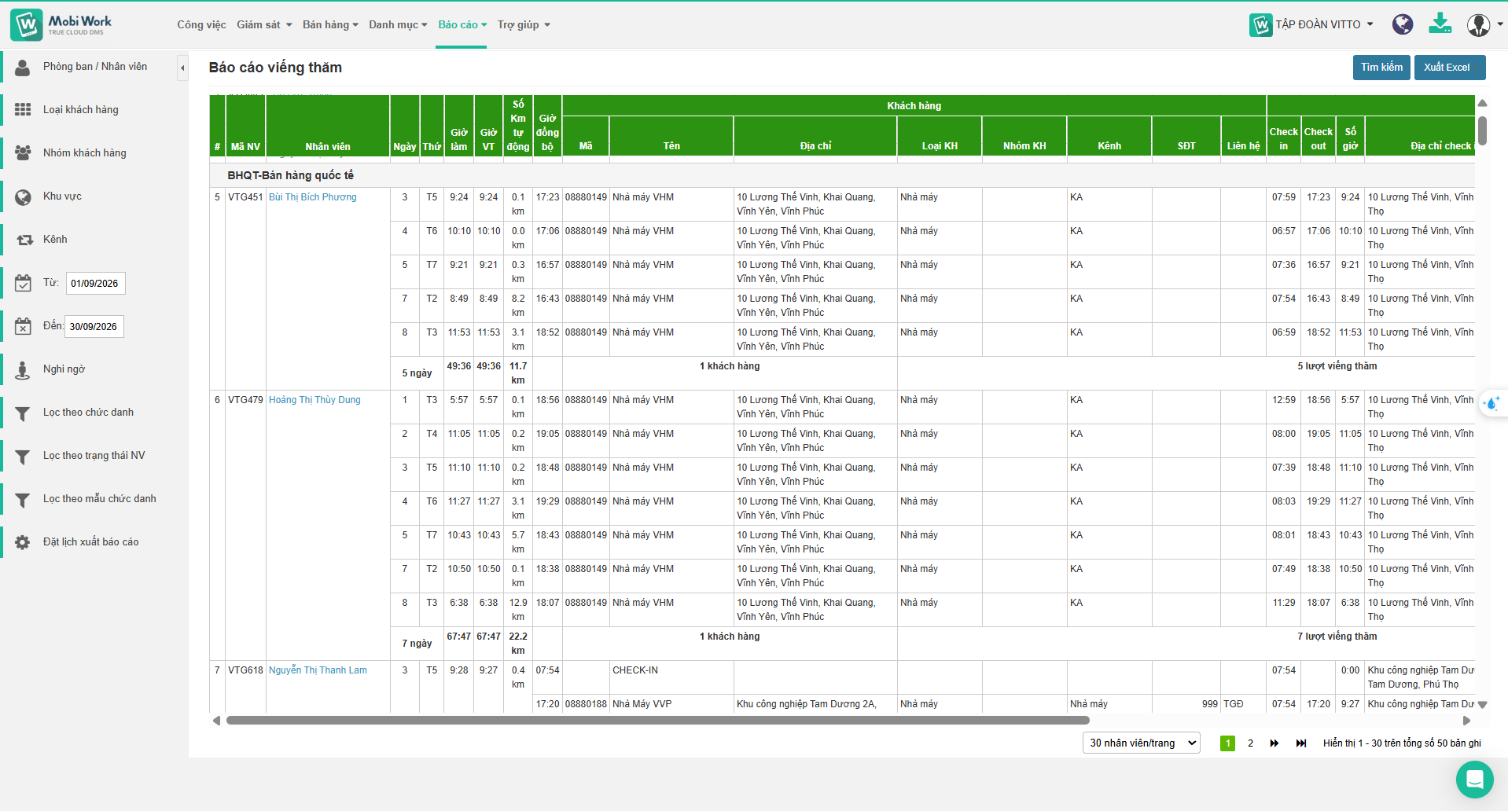
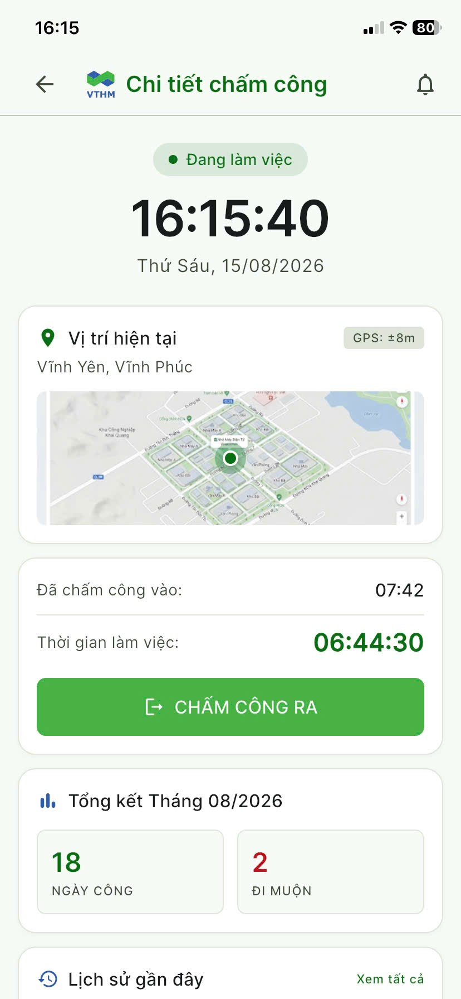

MÔ-ĐUN CHẤM CÔNG
HIỆN TRẠNG · MOBIWORK DMS
GIẢI PHÁP · APP DMS NỘI BỘ
TÁCH RIÊNG MÔ-ĐUN
VẤN ĐỀ
Ứng dụng di động (Android/iOS) thiếu mô-đun chấm công, gây bất tiện cho nhân sự.
Dữ liệu chấm công bị trộn với luồng Viếng thăm, làm giảm độ chính xác.
Quản trị viên phải cấu hình nhóm chấm công theo nhiều trường hợp riêng.
GIẢI PHÁP
Xây dựng mô-đun Chấm công độc lập trên ứng dụng DMS nội bộ bằng Flutter và PostgreSQL.
Tách biệt và làm sạch dữ liệu chấm công.
Thuận tiện cho việc tổng hợp công hằng tháng.

Slide 4
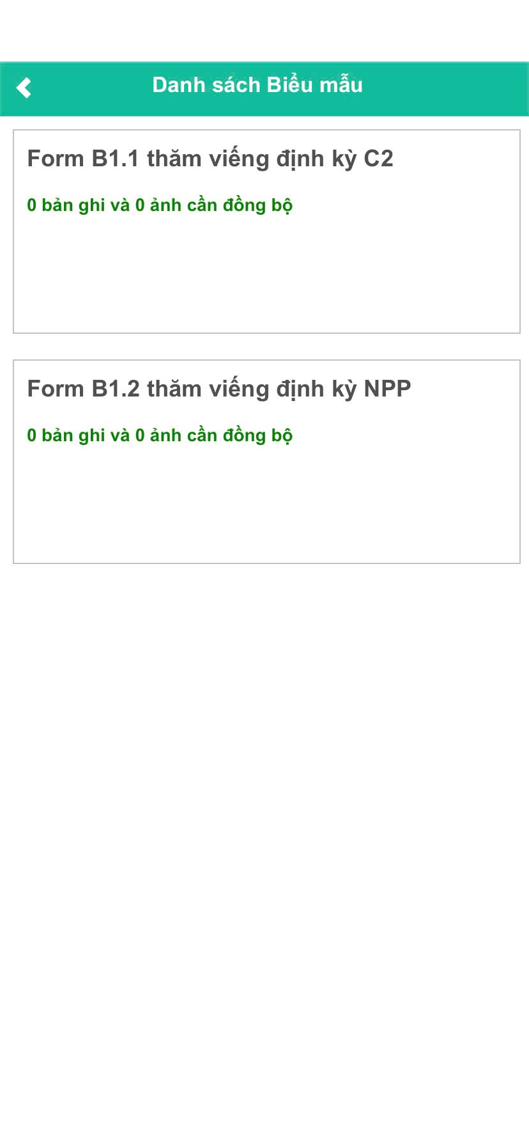
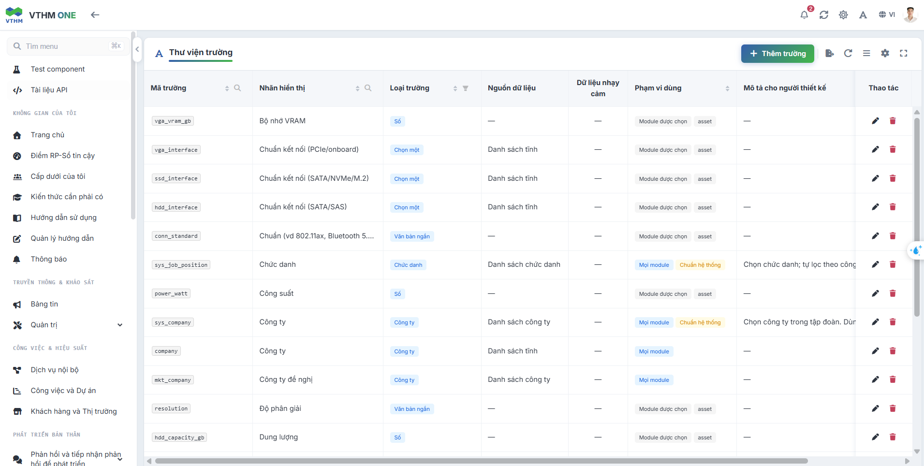
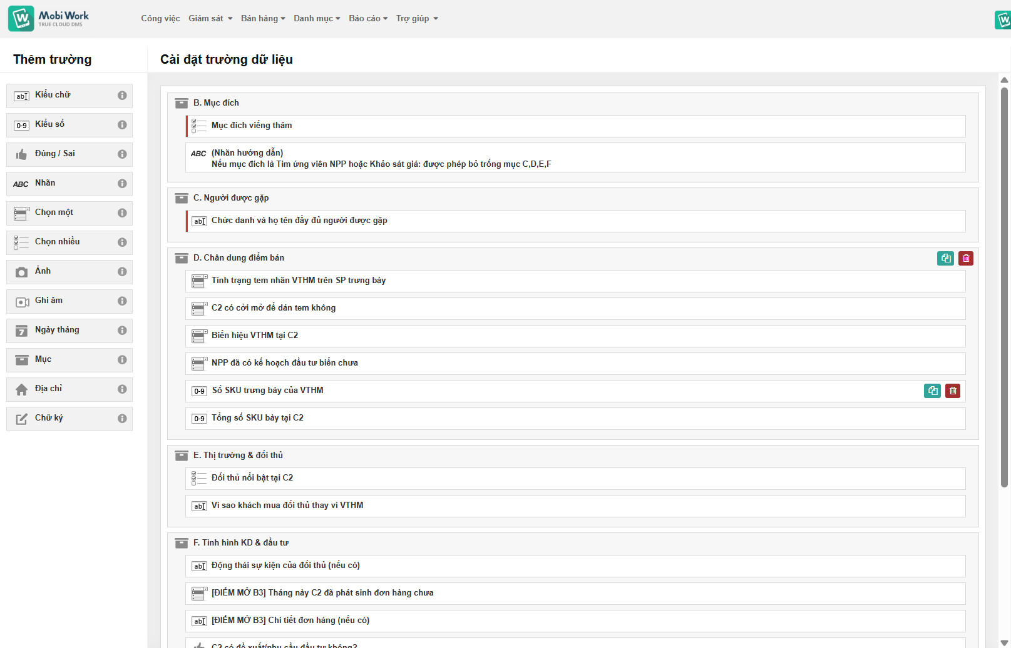
BIỂU MẪU
HIỆN TRẠNG · MOBIWORK DMS
GIẢI PHÁP · APP DMS NỘI BỘ
VẤN ĐỀ
Các biểu mẫu cùng hiển thị khi viếng thăm, chưa phân theo tuyến hoặc loại khách hàng.
Nhân viên dễ chọn nhầm biểu mẫu, dẫn đến sai dữ liệu.
Chưa hỗ trợ điều kiện rẽ nhánh và ẩn/hiện trường dữ liệu.
GIẢI PHÁP
DMS nội bộ hiển thị biểu mẫu theo tuyến, nhóm và loại khách hàng.
Bổ sung điều kiện rẽ nhánh để biểu mẫu linh hoạt hơn.
Tận dụng Thư viện trường trên VTHM One.

Slide 5
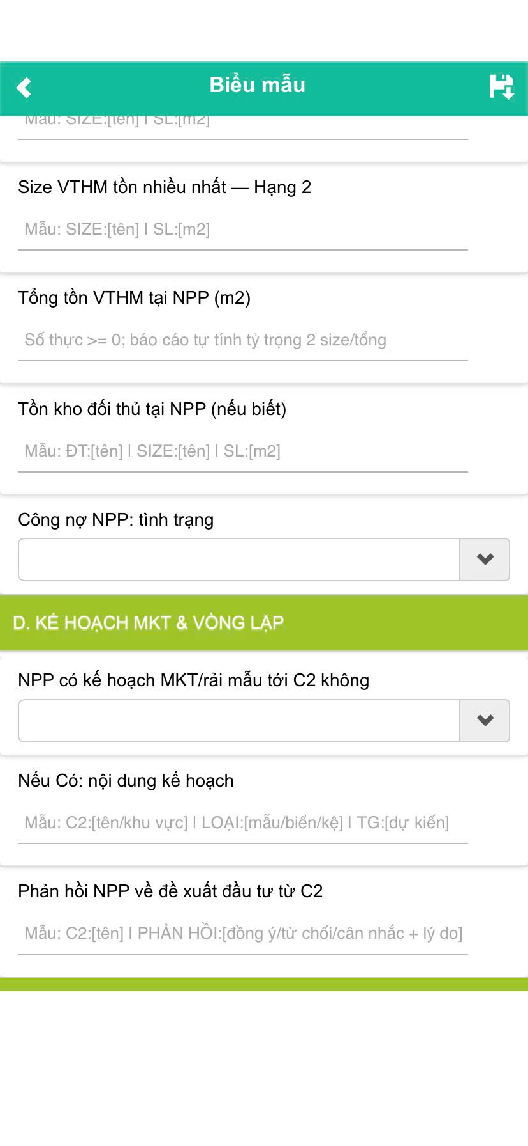
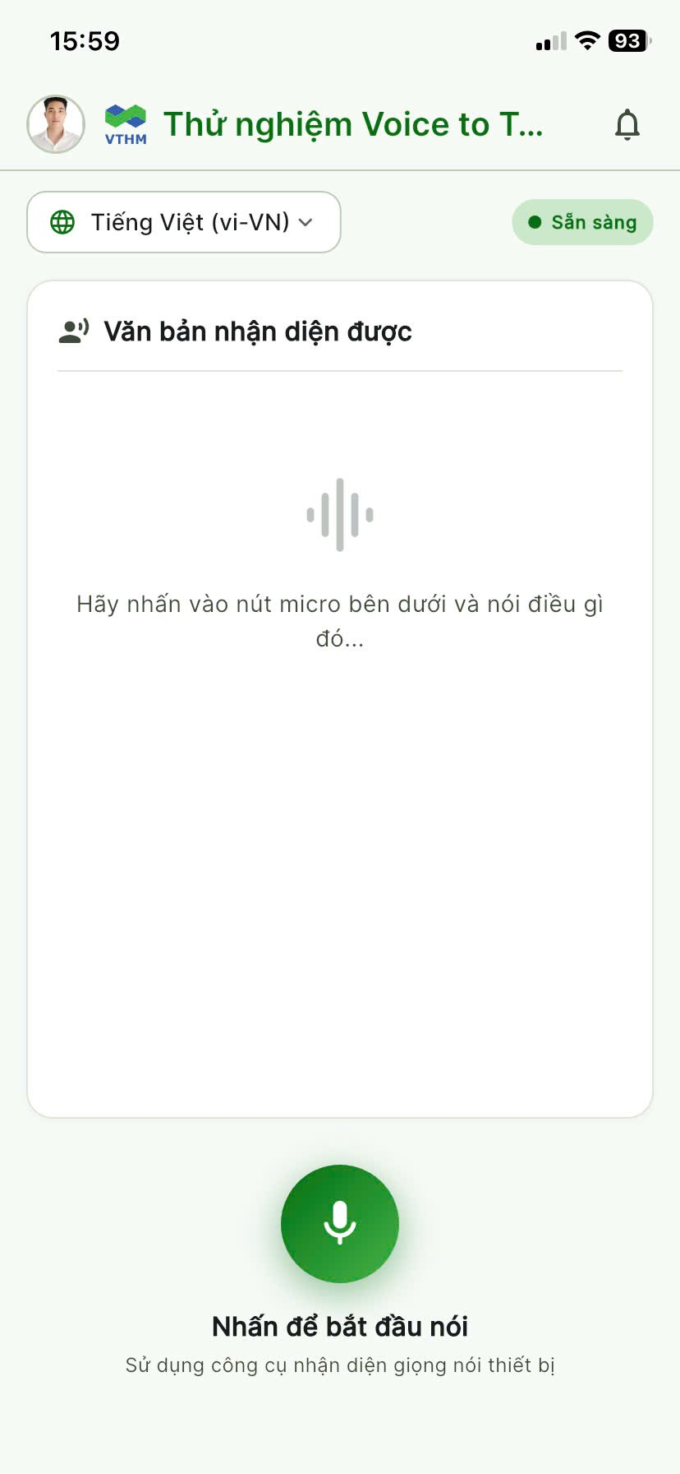
NHẬP LIỆU BẰNG GIỌNG NÓI
HIỆN TRẠNG · MOBIWORK DMS
GIẢI PHÁP · APP DMS NỘI BỘ
VẤN ĐỀ
Nhập dữ liệu khảo sát trên bàn phím điện thoại mất nhiều thời gian.
Bất tiện khi nhân viên đang di chuyển hoặc trao đổi với khách hàng.
GIẢI PHÁP
Tích hợp chuyển giọng nói thành văn bản (voice-to-text) vào DMS nội bộ.
Giảm thời gian gõ và nhập dữ liệu nhanh hơn tại mọi trường thông tin.

Slide 6
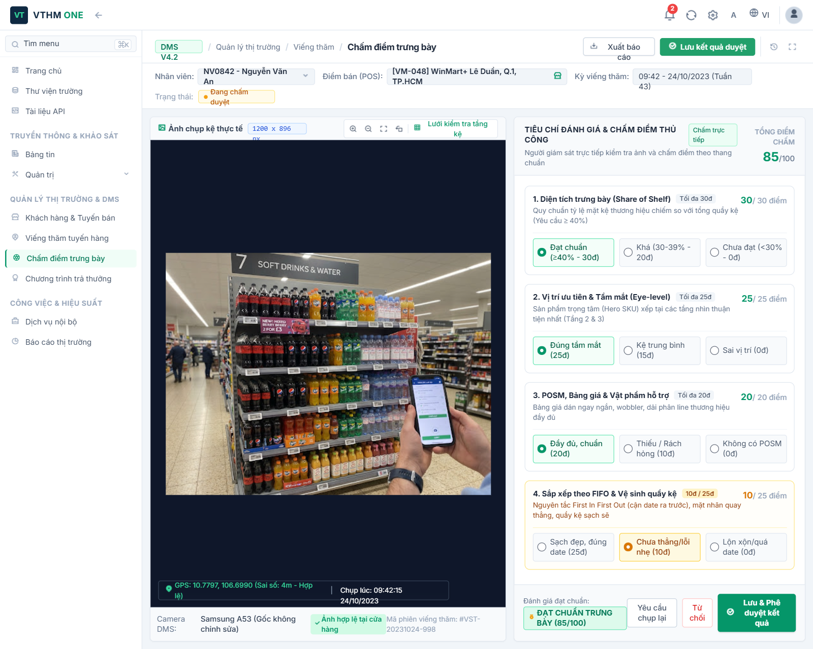
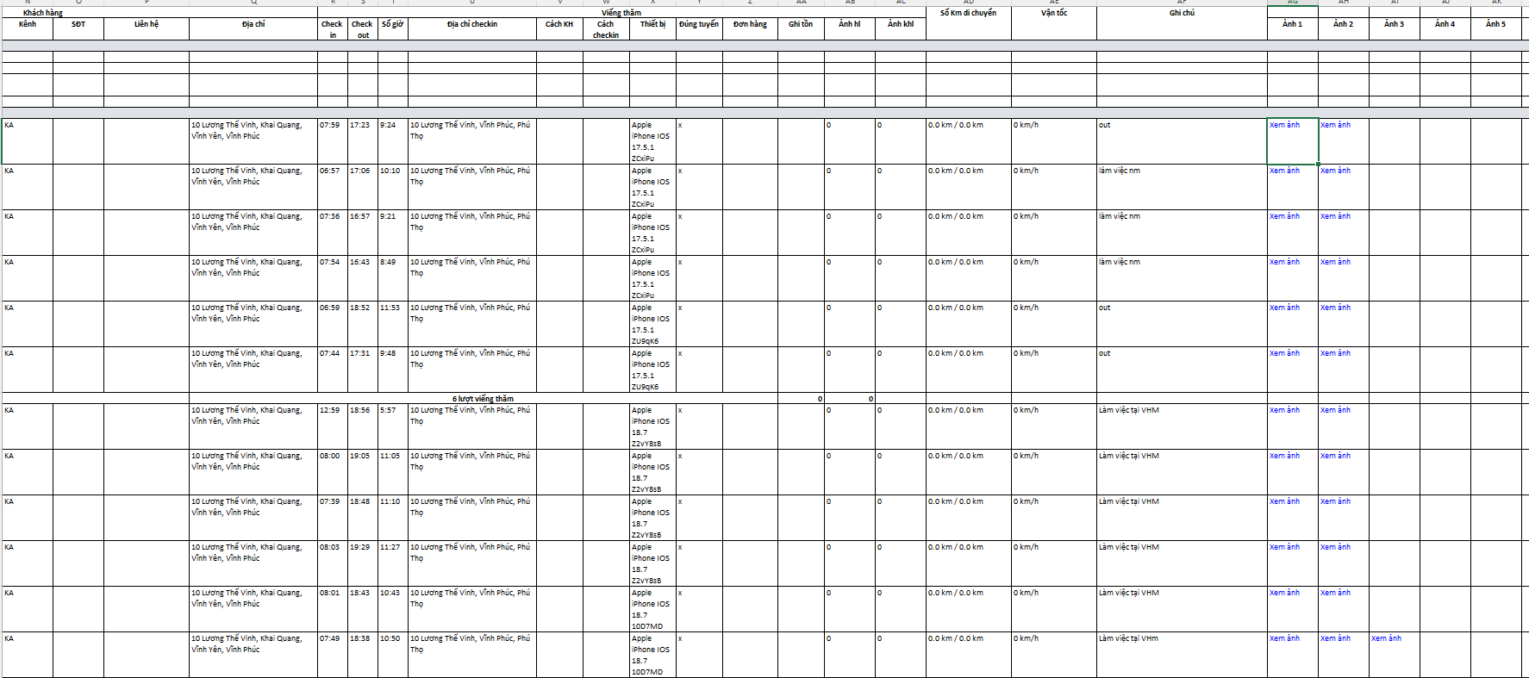
CHẤM ĐIỂM TRƯNG BÀY
HIỆN TRẠNG · MOBIWORK DMS
GIẢI PHÁP · APP DMS NỘI BỘ
Ảnh minh họa
VẤN ĐỀ
Nhân viên CRM phải xuất dữ liệu viếng thăm, mở từng ảnh rồi chấm điểm thủ công.
Quy trình nhiều thao tác, tốn thời gian xử lý.
GIẢI PHÁP
Xây dựng màn hình chấm điểm trưng bày, hiển thị ảnh trực tiếp để thao tác thuận tiện và trực quan.
Ở giai đoạn sau, có thể tích hợp AI phân tích ảnh theo bộ tiêu chí để đánh giá kệ, giá và mức độ nhận diện sản phẩm.

Slide 7
RỦI RO VỀ DỮ LIỆU
Dữ liệu trên MobiWork
Gần 8.701 điểm bán
103.434 ảnh
48.611 lượt viếng thăm
Vấn đề:
Dữ liệu có nguy cơ rò rỉ hoặc bị khai thác ngoài kiểm soát.
Khó chủ động kiểm soát quyền truy cập và mục đích sử dụng.
Phụ thuộc nhà cung cấp trong lưu trữ và bảo mật dữ liệu.
Giải pháp:
Đồng bộ dữ liệu từ MobiWork về hạ tầng lưu trữ nội bộ.
Dữ liệu khách hàng mới từ ứng dụng DMS nội bộ được lưu trên PostgreSQL, giúp Tập đoàn chủ động quản trị.

Slide 8
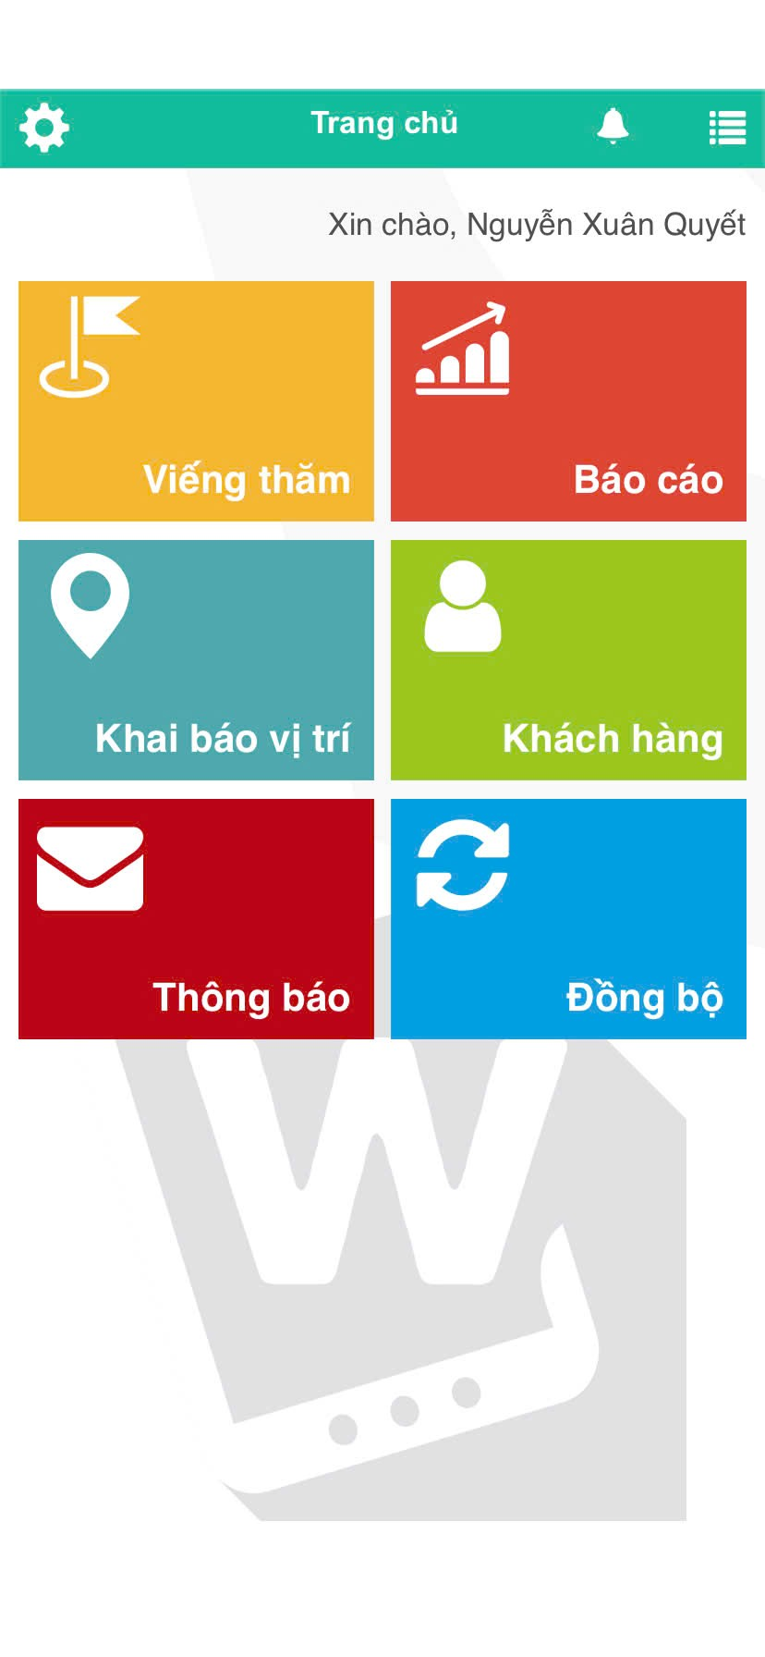
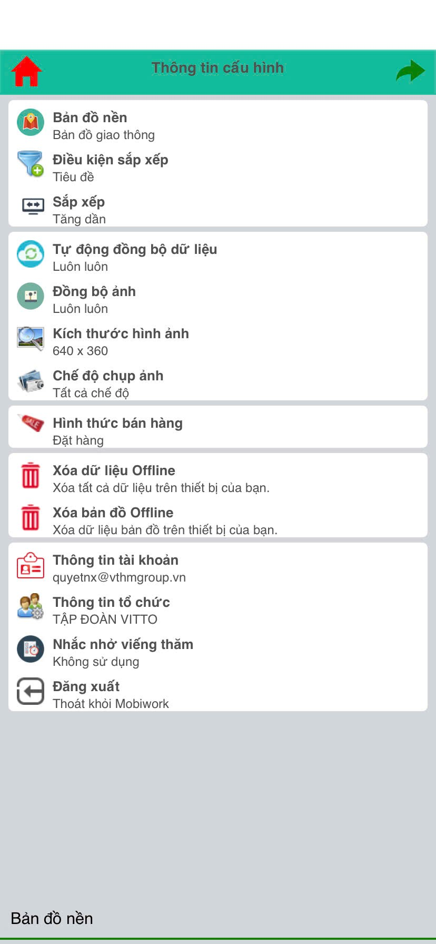
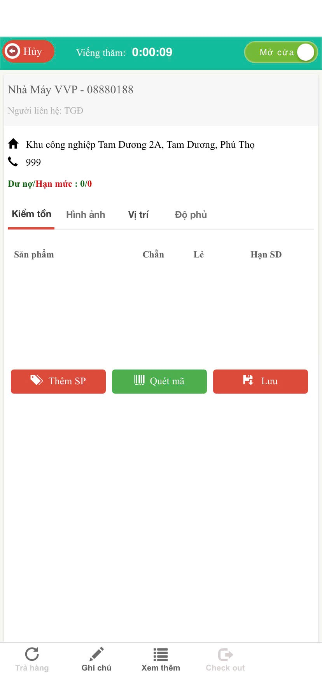
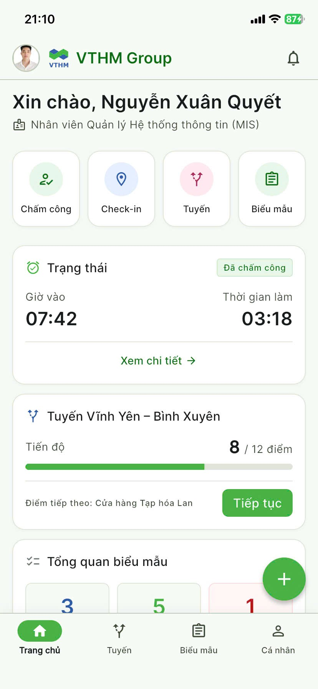
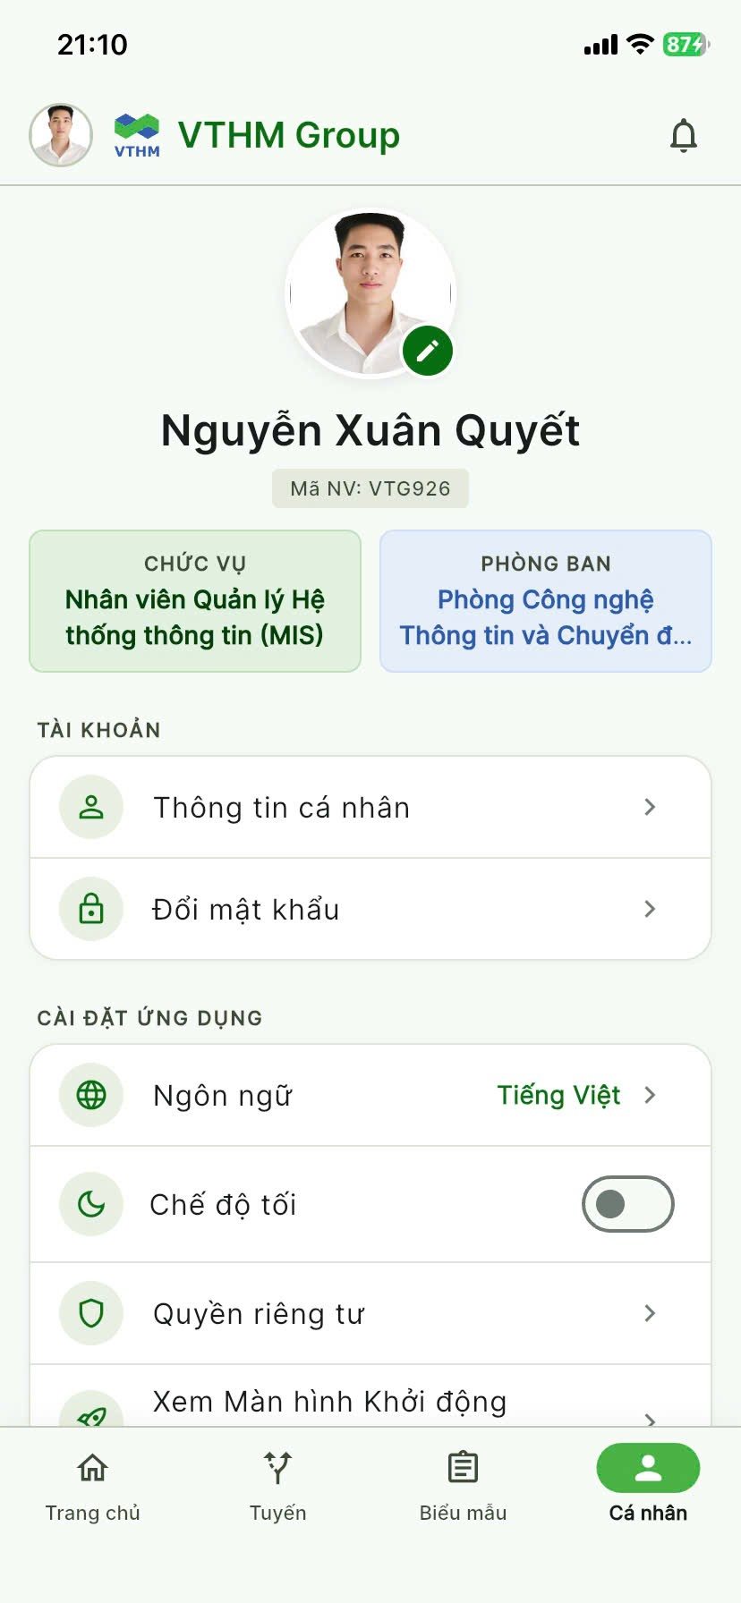
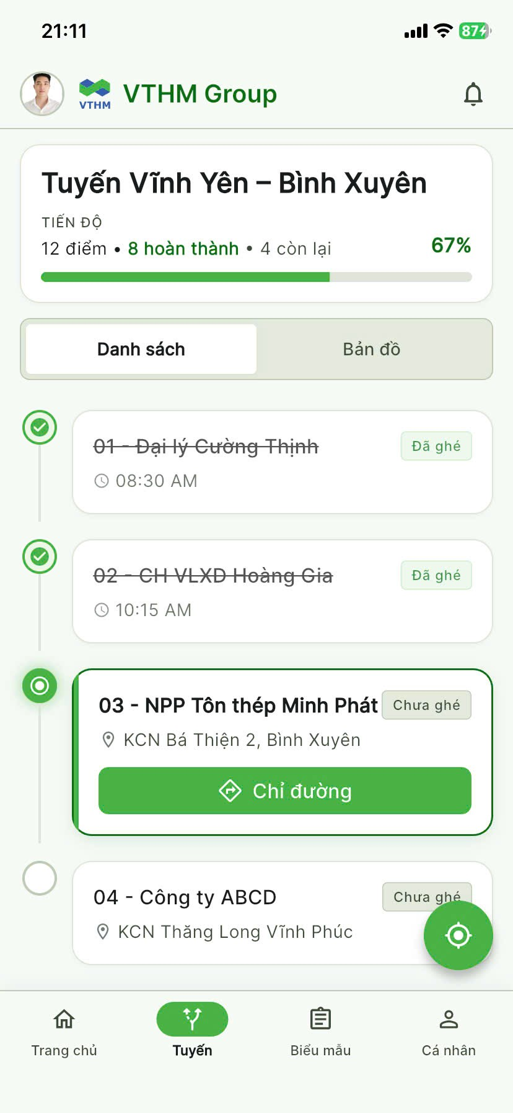
GIAO DIỆN
Vấn đề:
Giao diện ứng dụng di động chưa trực quan và chưa thân thiện.
Một số thông tin hiển thị chưa phù hợp với nhu cầu sử dụng.
Giải pháp:
Thiết kế UI/UX thân thiện, đồng bộ nhận diện của Tập đoàn.
Chủ động điều chỉnh giao diện theo nhu cầu của nhân viên và quản lý.

Slide 9





ƯU, NHƯỢC ĐIỂM CỦA DMS MOBIWORK
Triển khai nhanh
Rủi ro bảo mật & dữ liệu
Nền tảng đóng gói, có thể sử dụng ngay sau khi cấp tài khoản.
Dữ liệu khách hàng có thể bị khai thác ngoài kiểm soát.
Ưu
điểm
Không cần đầu tư hạ tầng
Lãng phí chi phí
Nhà cung cấp duy trì máy chủ và vận hành hạ tầng.
Nhược
điểm
Chi phí tăng theo số tài khoản nhưng không tạo tài sản công nghệ nội bộ.
Một số tính năng trong gói thuê không được sử dụng.
Tính năng chuẩn
Khả năng đáp ứng nhu cầu
Đáp ứng các nghiệp vụ khai báo vị trí và viếng thăm cơ bản.
Tính năng đóng gói, khó tùy chỉnh theo nhu cầu đặc thù của Tập đoàn.

Slide 10


ƯU, NHƯỢC ĐIỂM CỦA APP DMS NỘI BỘ
ƯU ĐIỂM & LỢI ÍCH
NHƯỢC ĐIỂM & ĐÁNH ĐỔI
Tự chủ dữ liệu & lưu trữ
Lưu trữ trên hạ tầng VTHM One, giảm rủi ro mất hơn 100.000 ảnh tư liệu khi ngừng dịch vụ.
Chất lượng
Phiên bản đầu có thể chưa ổn định và hoàn thiện như nền tảng chuyên nghiệp của bên thứ ba.
Chi phí hợp lý
Chi phí năm đầu thấp hơn phương án thuê bên thứ ba.
Nguồn lực
Cần thời gian triển khai, thử nghiệm và nguồn lực nhân sự nội bộ.
Làm sạch dữ liệu báo cáo
Tách biệt luồng viếng thăm và khai báo vị trí, nâng cao độ chính xác của báo cáo độ phủ tuyến.
Khả năng tích hợp
Nhập liệu bằng giọng nói, giảm thời gian điền biểu mẫu.
Có thể tích hợp AI để chấm điểm trưng bày và đánh giá nhận diện sản phẩm.

Slide 11
PHƯƠNG ÁN TRIỂN KHAI GIAI ĐOẠN 1
02
Tổ chức triển khai & xây dựng bản MVP

Slide 12
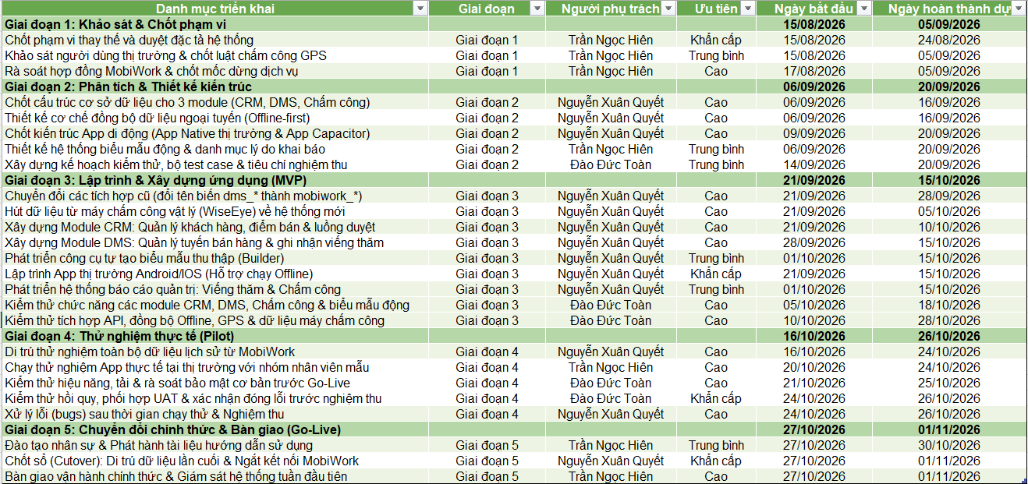
LỘ TRÌNH TRIỂN KHAI

Slide 13
SO SÁNH TỔNG THỂ DỊCH VỤ BẢN ĐỒ
Chi phí trên 1000 requests
GOONG MAP
GOOGLE MAPS
$19.40
$29.83
THẤP HƠN 35%
CÔNG NĂNG
CÔNG NĂNG
+ Dữ liệu địa chỉ và quy tắc giao thông Việt Nam; đủ bản đồ, tìm kiếm, định tuyến và ma trận.
– Độ phủ quốc tế và nhóm tính năng nâng cao hạn chế hơn.
+ Độ phủ toàn cầu; hệ sinh thái Places, Street View, traffic/transit và routing nâng cao.
– Nhiều tính năng được tách theo SKU Essentials / Pro / Enterprise.
TÍCH HỢP VÀO APP
TÍCH HỢP VÀO APP
+ Hỗ trợ Android, iOS, Flutter, React Native qua MapLibre; chuyển đổi endpoint/key tương đối thuận lợi.
– Hệ sinh thái SDK và cộng đồng nhỏ hơn; cần kiểm thử adapter kỹ.
+ SDK Android/iOS chính chủ, tài liệu và mẫu triển khai phong phú; quản trị quota/auth đầy đủ.
– Bắt buộc Cloud billing; cấu trúc SKU khiến chi phí khó dự báo khi tăng tải.
KHUYẾN NGHỊ Goong phù hợp DMS vận hành chủ yếu tại Việt Nam và ưu tiên chi phí; Google phù hợp khi cần độ phủ quốc tế hoặc tính năng bản đồ nâng cao.

Slide 14
SO SÁNH CHI PHÍ NĂM ĐẦU: NỘI BỘ & MOBIWORK
Tiêu chí | DMS nội bộ | Thuê MobiWork | Chênh lệch / ghi chú
Nền tảng / thuê bao | 5.711.600đ | 44.100.000đ / năm | MobiWork: 630.000đ × 70 tài khoản
Tổng chi phí năm đầu | 5.711.600đ | 44.100.000đ | Nội bộ thấp hơn 38.388.400đ
Bình quân / tài khoản / năm | 81.594đ | 630.000đ | Nội bộ thấp hơn 548.406đ / tài khoản
Nhận định | Tiết kiệm 87,0% trong năm đầu | Thuê bao lặp lại hằng năm

Slide 15
DỰ TOÁN CHI PHÍ NĂM ĐẦU
STT | Loại chi phí | Thuyết minh | Giá trị
I | Chi phí nền tảng bên thứ ba (khi gói miễn phí không đáp ứng)
1 | Tài khoản nhà phát triển Apple | 99 USD/năm × 25.900đ | 2.564.100đ/năm
2 | Tài khoản Google Play | 25 USD trả một lần × 25.900đ | 647.500đ
3 | Dịch vụ bản đồ Goong Maps |  | 2.500.000đ/năm
 | Tổng chi phí nền tảng năm đầu |  | 5.711.600đ
II | Chi phí xây dựng, bảo trì ứng dụng (Nhận 1 lần sau nghiệm thu dự án)
4 | Chi phí nghiệm thu và bàn giao | Chi phí khen thưởng thi đua | 25.000.000đ
 | Tổng​ |  | 25.000.000đ

Slide 16


TRÂN TRỌNG CẢM ƠN

